Slide 1
«Мой любимый писатель
Н.Н.Носов»
Сараева Людмила Иннокентьевна.
220-303-642

Slide 2
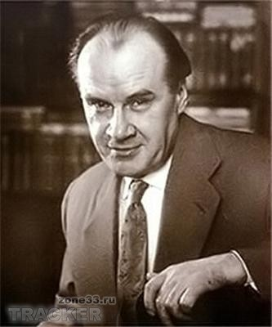

Slide 3
«Я люблю писать
о замечательных,
правдивых, честных, смелых,
дружных ребятах.
Таких ребят
я стараюсь
изобразить симпатичными,
чтобы читатели
могли их полюбить»
Н.Носов.

Slide 4
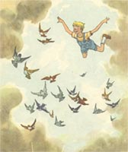
Из какого произведения эта иллюстрация?

Slide 6
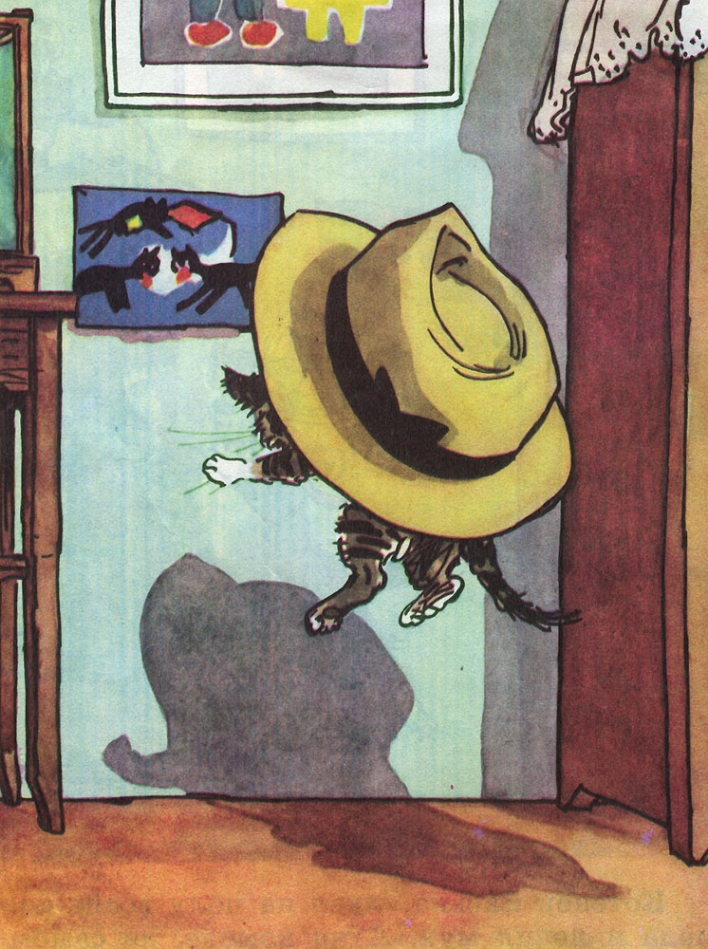

Slide 9
Сможешь ли разгадать кроссворд по рассказам Н.Н.Носова?

Slide 10
Как называется рассказ, в котором Петя и Валя играли в»Три поросенка» и так напугали друг друга?

Slide 11
З
А
Т
Е
Й
Н
И
К
И

Slide 12
Как зовут главного героя рассказа «На горке»?
З
А
Т
Е
Й
Н
И
К
И

Slide 13
З
А
Т
Е
Й | К
Н | О
И | Т
К | Ь
И | К
 | А

Slide 14
Как называется город, в который попал Незнайка?
З
А
Т
Е
Й | К
Н | О
И | Т
К | Ь
И | К
 | А

Slide 15
З
А
Т
Е
Й | К
Н | О | С
И | Т | О
К | Ь | Л
И | К | Н
 | А | Е
 |  | Ч
 |  | Н
 |  | Ы
 |  | Й

Slide 16
Герои какого рассказа сначала получили чучело, а потом знамя?
З
А
Т
Е
Й | К
Н | О | С
И | Т | О
К | Ь | Л
И | К | Н
 | А | Е
 |  | Ч
 |  | Н
 |  | Ы
 |  | Й

Slide 17
З
А
Т
Е |  |  | О
Й | К |  | Г
Н | О | С | О
И | Т | О | Р
К | Ь | Л | О
И | К | Н | Д
 | А | Е | Н
 |  | Ч | И
 |  | Н | К
 |  | Ы | И
 |  | Й

Slide 18
Как зовут друга Шпунтика из сказочной трилогии о Незнайке?
З
А
Т
Е |  |  | О
Й | К |  | Г
Н | О | С | О
И | Т | О | Р
К | Ь | Л | О
И | К | Н | Д
 | А | Е | Н
 |  | Ч | И
 |  | Н | К
 |  | Ы | И
 |  | Й

Slide 19
З
А
Т
Е |  |  | О
Й | К |  | Г
Н | О | С | О | В
И | Т | О | Р | И
К | Ь | Л | О | Н
И | К | Н | Д | Т
 | А | Е | Н | И
 |  | Ч | И | К
 |  | Н | К
 |  | Ы | И
 |  | Й

Slide 20
З
А
Т
Е |  |  | О
Й | К |  | Г
Н | О | С | О | В
И | Т | О | Р | И
К | Ь | Л | О | Н
И | К | Н | Д | Т
 | А | Е | Н | И
 |  | Ч | И | К
 |  | Н | К
 |  | Ы | И
 |  | Й

